Slide 1
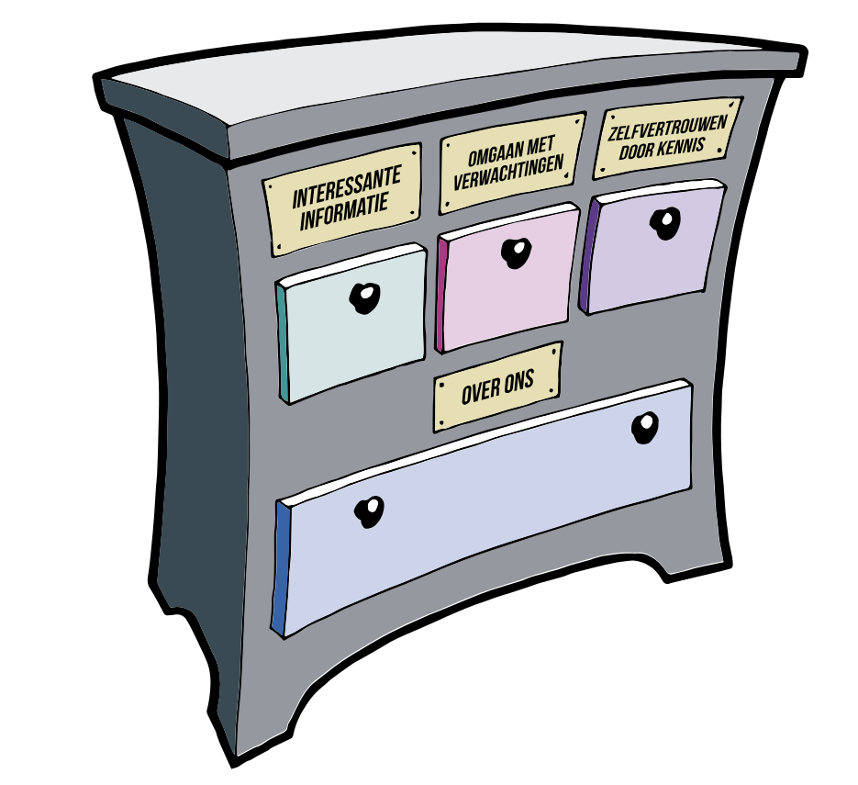


Kansrijke opleidingen en beroepen
“Jouw top 3 opleidingen”
Notes:
Deze lessenserie bestaat uit een voorbereidende les en een ouder/ leerling avond/ bijeenkomst.
De leerlingen hebben een device nodig (laptop, chromebook of tablet) waarop internet beschikbaar is. Ze gaan hierop zoeken op KiesMBO.
Bij de les hoort een werkblad waarop de leerlingen hun top 3 favoriete opleidingen opschrijven. Dit werkblad hebben ze ook nodig tijdens de ouderbijeenkomst.

Slide 2



Wat ga je deze les doen?
Lesdoelen:
Aan het eind van de les:
Heb je geleerd hoe je op KiesMBO meer te weten kan komen over opleidingen
Heb je een top 3 gemaakt van opleidingen die jou het leukst lijken.
Activiteiten:
Uitleg
Opdracht
Nabespreken of reflecteren
Notes:
Uitleg docent: Het maken van een keuze voor een vervolgopleidingen doe je vaak niet alleen. Soms hebben jouw ouders, vrienden of andere mensen in jouw omgeving ook een mening over wat een goede keuze voor jou is of wat niet. Jullie gaan in 3 lessen ontdekken wat voor jou belangrijk is bij het kiezen van een vervolgopleiding, wie jou daar bij kan helpen en hoe je met de mening van anderen om kan gaan.

Slide 3
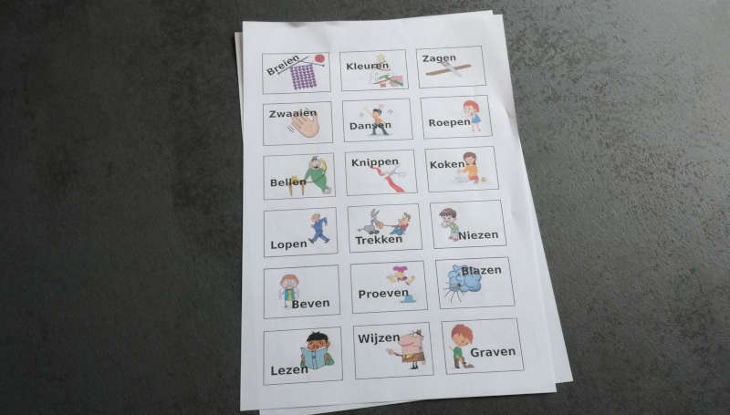
Nieuwe woorden
Kansrijk
Profiel (op het vmbo)
Sector (op het mbo)
Leerweg BOL/ BBL
Favoriet
Mening
Notes:
Uitleg voor docent: Bespreek de moeilijke woorden die deze les aan de orde komen. Afhankelijk van het taalniveau van de klas kan de sheet aangevuld worden met meer moeilijke woorden.

Slide 4


Hoe kies jij?
Hoe maak je keuzes?
Met je hoofd?
Met je hart?
Met je hoofd en je hart?
Notes:
Uitleg docent: Het kiezen van een opleiding gaat voor iedereen anders. Sommige jongeren vinden het heel erg belangrijk om iets te doen wat ze zelf leuk vinden. Dan kies je met je hart. Andere mensen kijken vooral naar andere dingen bij het maken van een keuze, bijvoorbeeld of er veel werk te vinden is met de opleiding of hoeveel je er mee verdient. Als dit soort dingen het belangrijkst voor je is dan kies je vooral met je hoofd. Ook zijn er mensen die het belangrijk vinden dat ze hun toekomstige beroep leuk vinden maar hebben ook uitgezocht of er bijvoorbeeld voldoende werk te vinden is. Dan kies je met je hart en met je hoofd.
Van deze manieren is niks goed of fout. Weet jij van jezelf wat jij het belangrijkst vindt? Stel de vraag aan de klas wat ze het belangrijkst vind hart, hoofd? Of hoofd en hart?
We gaan vandaag op KiesMBO kijken naar MBO opleidingen. Door het lezen over de opleidingen en filmpjes te bekijken maak je je eigen top 3 van opleidingen die je het leukst lijken.

Slide 5
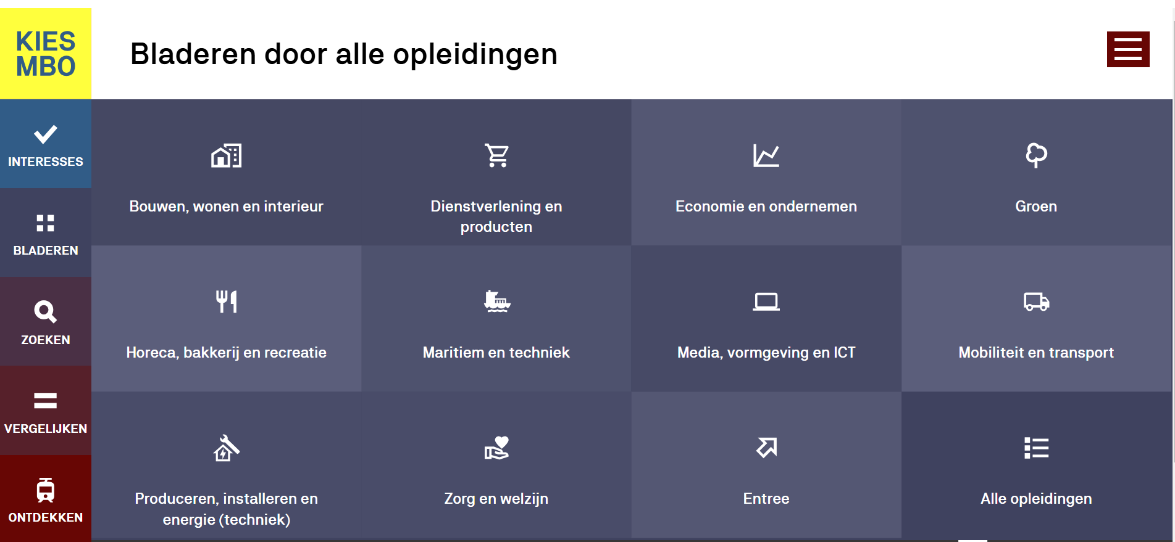
Opleidingen ontdekken op KiesMBO?
Stap 1: Klik op het profiel dat je leuk lijkt, klik op entree of klik op ‘alle opleidingen’
https://www.kiesmbo.nl/opleidingen
Notes:
Uitleg docent: Op KiesMBO staan alle MBO opleidingen die je kan doen. Zoals je kan zien zijn dat er heel veel. Jullie gaan allemaal proberen een top 3 met opleidingen te maken die jou het leukst lijken.
Tip voor de docent:
Laat de leerlingen zien hoe ze op KiesMBO komen en hoe ze door alle opleidingen kunnen bladeren. Doe dit samen met de klas.
Ga naar de home page
Kies voor bladeren, daar kun je kiezen voor alle opleidingen, voor entree of voor de verschillende profielen.
De leerlingen klikken op een profiel als ze al weten dat ze dat profiel leuk vinden. Neem samen met de leerlingen de proefielen door en bespreek met elkaar wat deze ongeveer inhouden. De leerlingen klikken op entree als ze een entree opleiding gaan doen. De leerlingen klikken op ‘alle opleidingen’ als ze niet een bepaald profiel hebben dat ze leuk vinden.

Slide 6
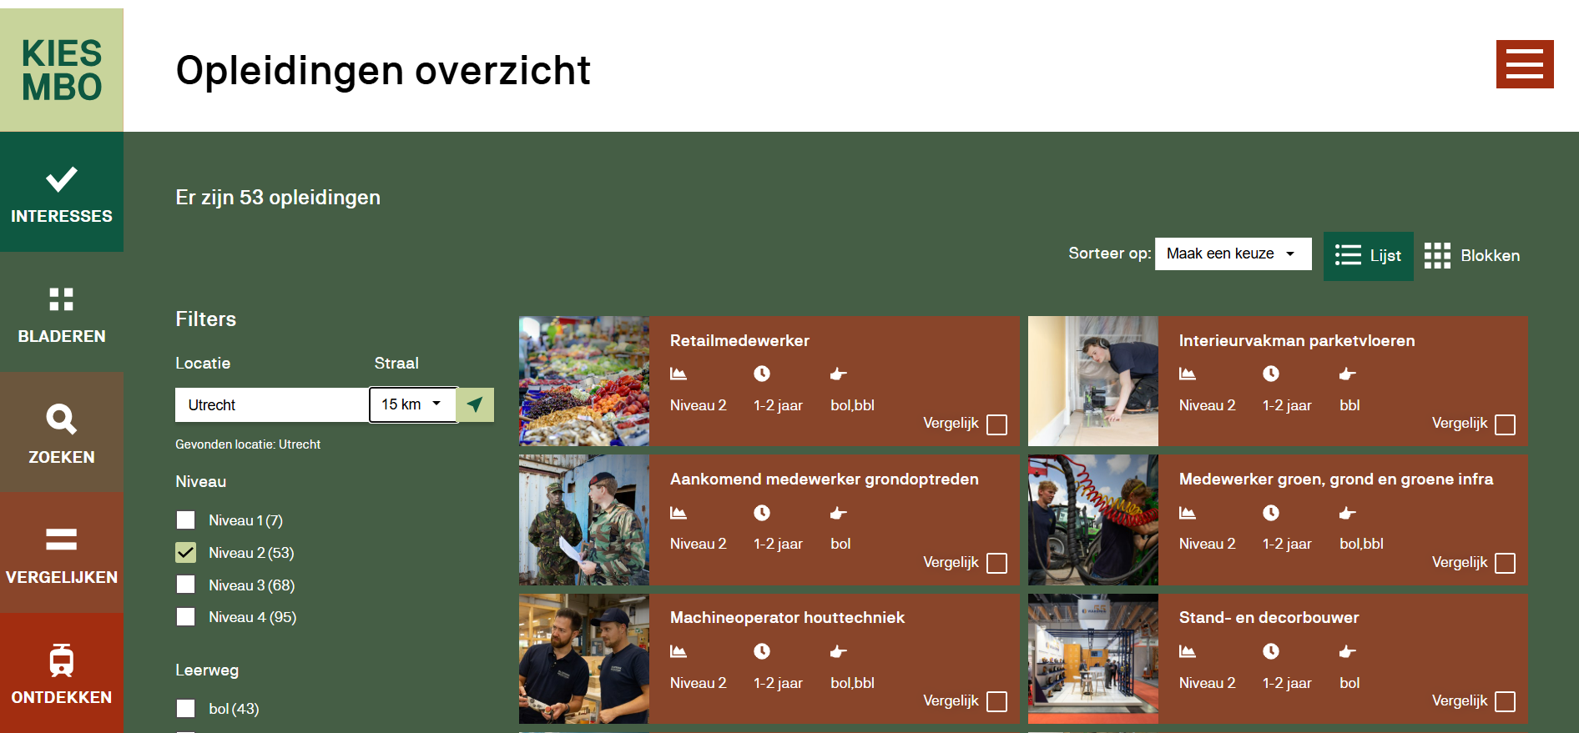
Opleidingen ontdekken op KiesMBO?
Stap 2: Vul in: plaatsnaam waar je op school gaat, Klik op het niveau, leerweg etc aan.
Notes:
Tip voor de docent: De leerlingen klikken op een profiel als ze al weten dat ze dat profiel leuk vinden. De leerlingen klikken op entree als ze een entree opleiding gaan doen. De leerlingen klikken op ‘alle opleidingen’ als ze niet een bepaald profiel hebben dat ze leuk vinden.
Vervolgens vullen de leerlingen de rest van de informatie in (plaatsnaam, niveau, leerweg (leg het verschil tussen BOL en BBL uit!) en eventueel de profielen die ze interessant vinden.

Slide 7
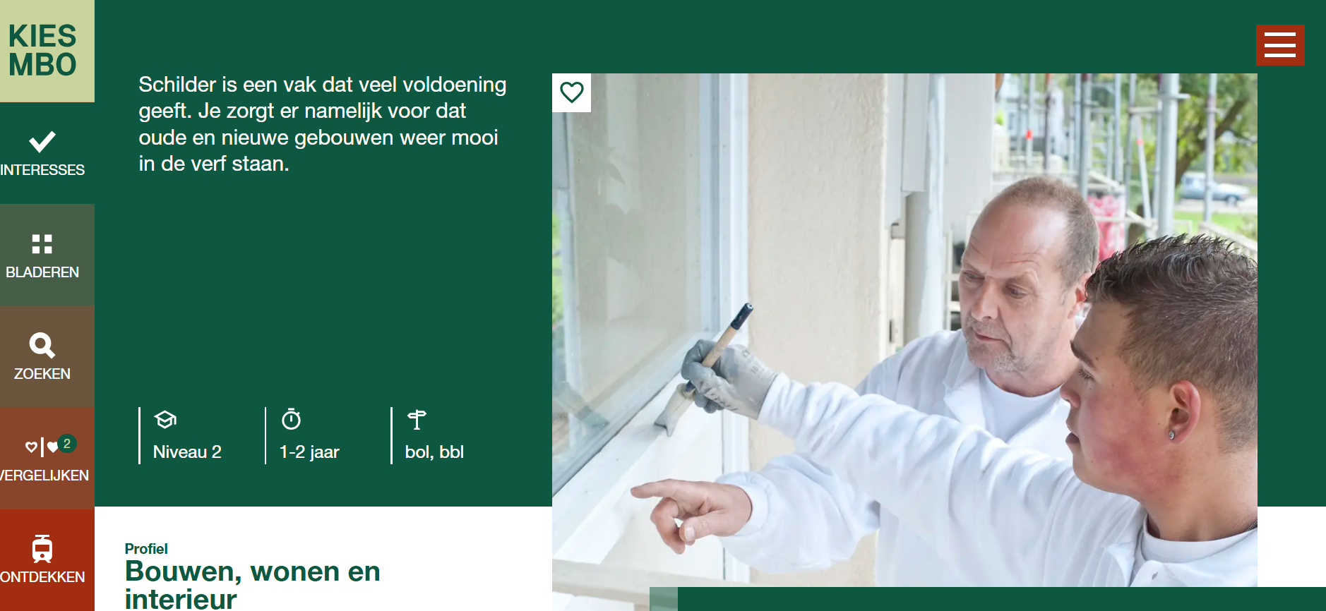
Opleidingen ontdekken op KiesMBO?
Stap 3: Klik op de opleidingen die je leuk lijken, lees de informatie en bekijk de filmpjes.
Notes:
Welke opleidingen komen tevoorschijn? Klik op de opleidingen die je het leukst lijken. Bekijk wat er staat bij de opleiding en bekijk het filmpje van de opleiding.

Slide 8

Jouw top 3!
Schrijf de 3 opleidingen die jou het leukst lijken op je werkblad.
Schrijf ook op waarom je voor deze opleidingen hebt gekozen.
Notes:
Uitleg docent:
De leerlingen vullen op het werkblad in welke opleiding hen het leukst lijken en waarom. De werkbladen leveren de leerlingen in en krijgen ze weer terug tijdens de ouderavond.

Slide 9

Vervolg
Tijdens de ouderavond ga je samen met jouw ouders in gesprek over jouw top 3 en onderzoeken wat de kans is op werk.
Notes:
Uitleg voor de docent: Vertel de leerlingen dat er binnenkort een voorlichtingsavond is over het mbo waar de leerlingen samen met hun ouders naar toe gaan. Benadruk dat het belangrijk is dat de leerlingen een ouder/ verzorger of ander familielid meenemen omdat het fijn is samen te kijken naar opleidingen die geschikt zijn.
Tip: laat de leerlingen zelf een uitnodiging maken voor de ouderbijeenkomst en thuis aan hun ouders/ verzorgers geven!

